Slide 1
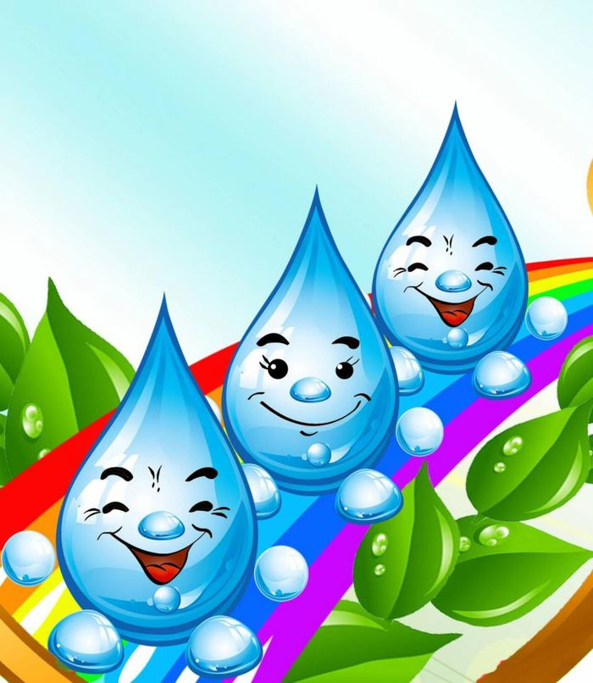
ОПЫТЫ И ЭКСПЕРИМЕНТЫ С ВОДОЙ
Цель: развивать интерес детей к поисково-экспериментальной деятельности.
Выполнила:
воспитатель первой младшей
группы Емельянова Ю.В.

Slide 2
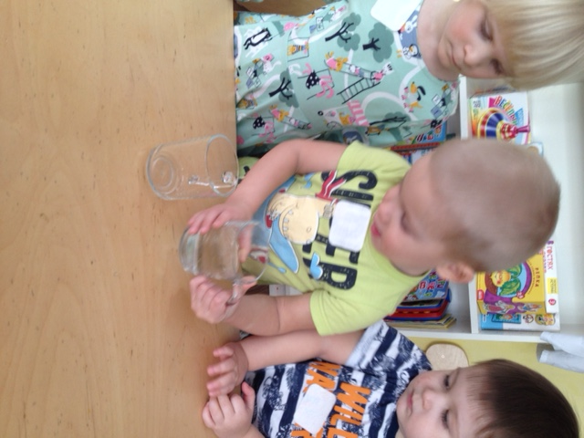
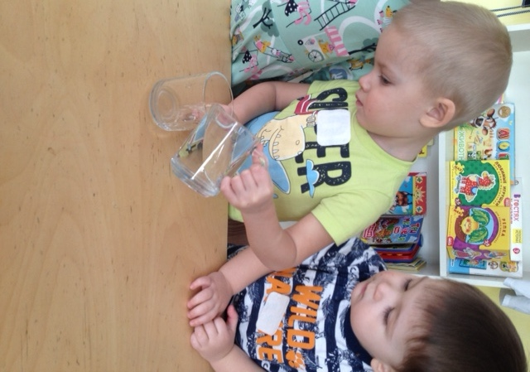
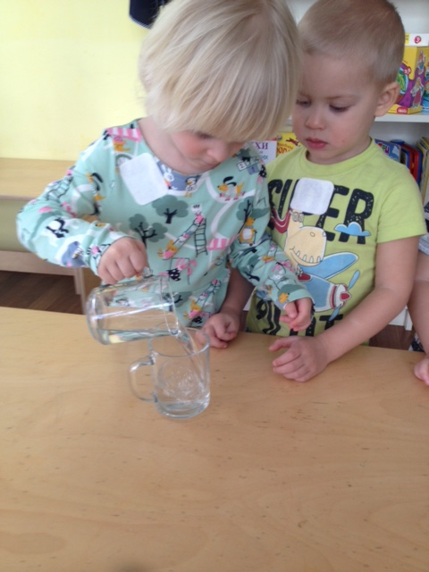
ВОДА жидкость.
Задача: Выявить свойство воды – текучесть.
Перелить воду из одного стакана в другой.
Вывод: Вода жидкая, она может течь. Это свойство называется текучестью.

Slide 3
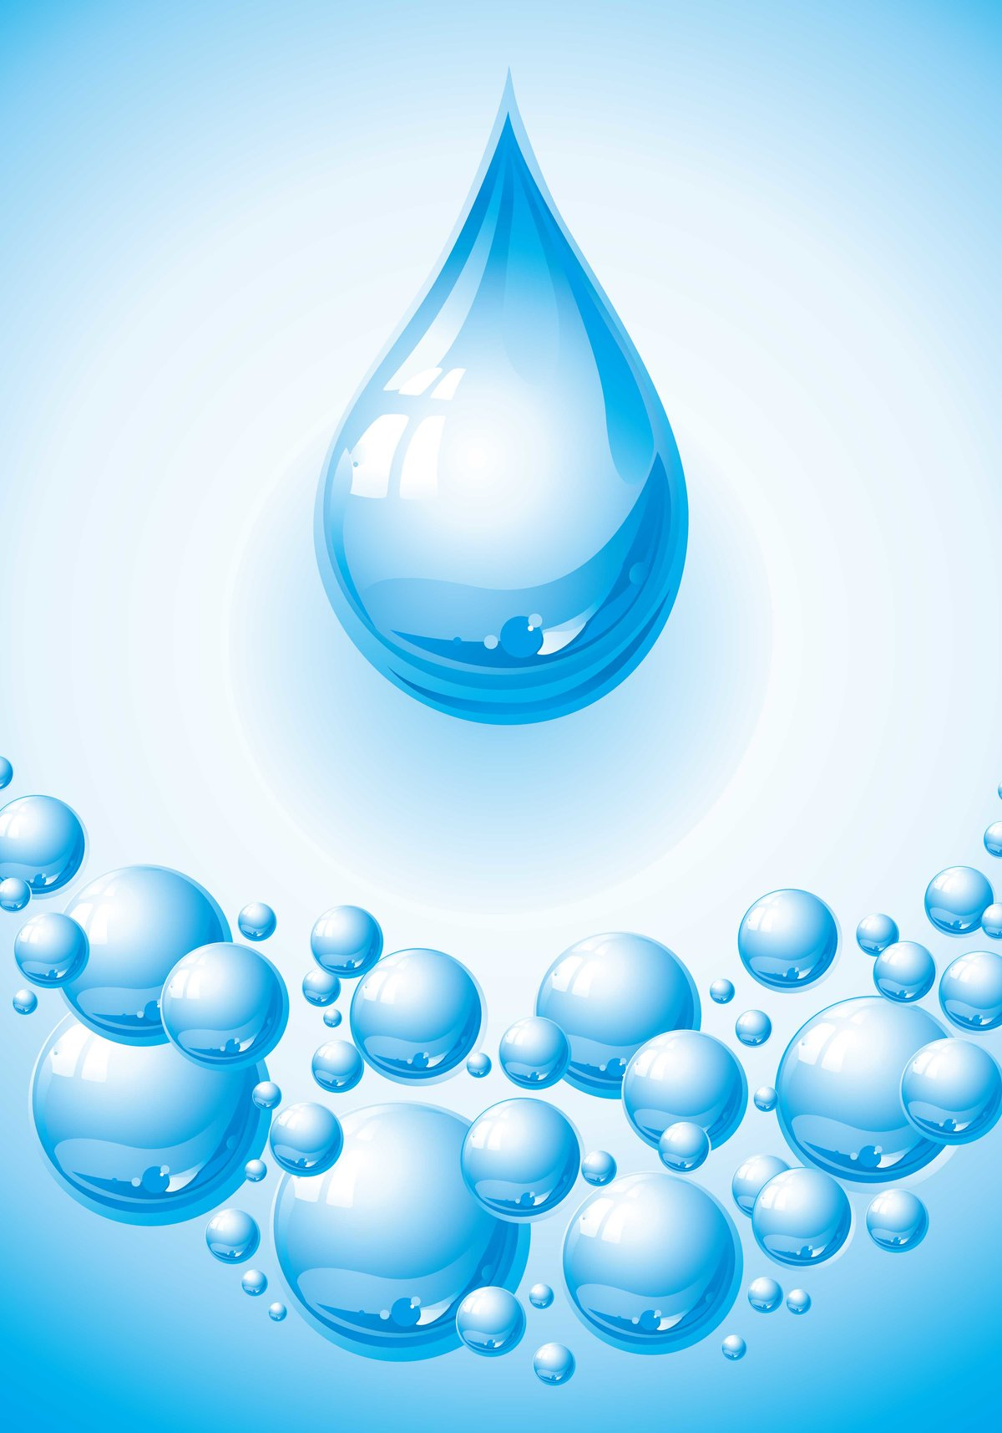
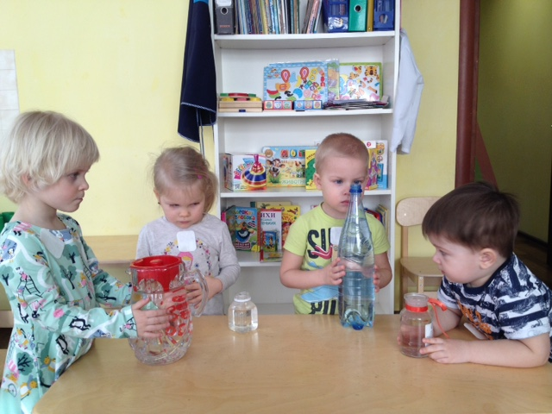
Вода принимает форму
Задача: Выявить, что вода принимает форму сосуда, в котором она находится.
Заполнить сосуды различной формы водой.
Вывод: вода принимает форму сосуда, в котором она находится.

Slide 4
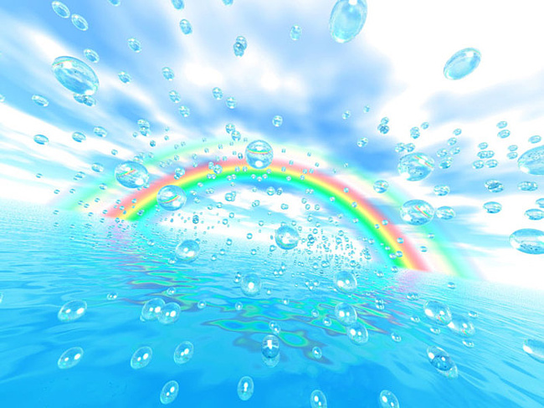
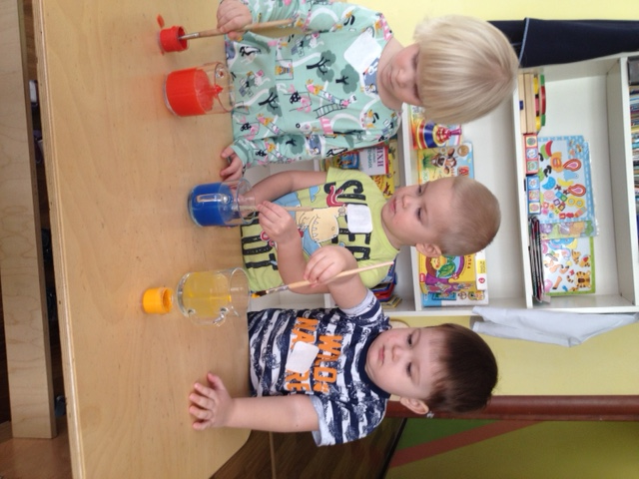
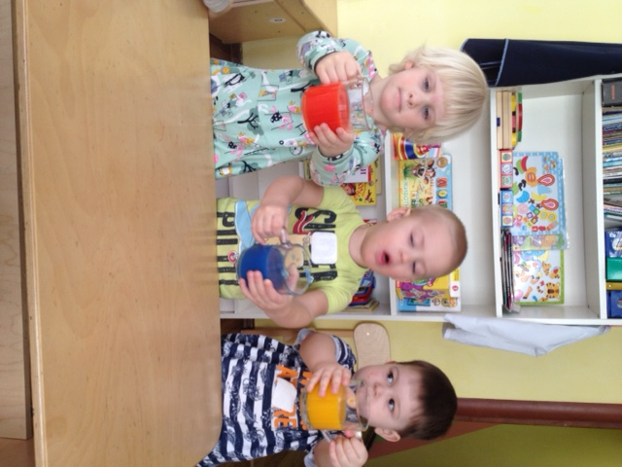
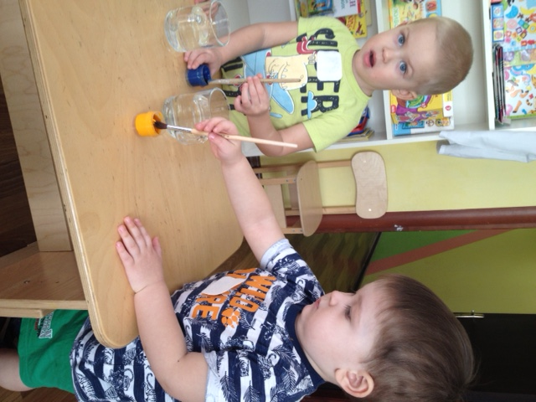
Вода может изменить свой цвет
Задача: выявить свойство воды, что она может
окраситься в разные цвета.
Опустить в воду кисточку с краской.
Вывод: вода может менять цвет в зависимости от того, какого цвета краска в нее была добавлена

Slide 5
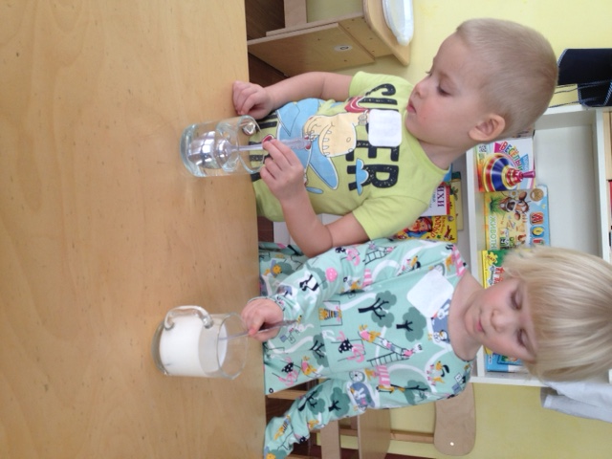
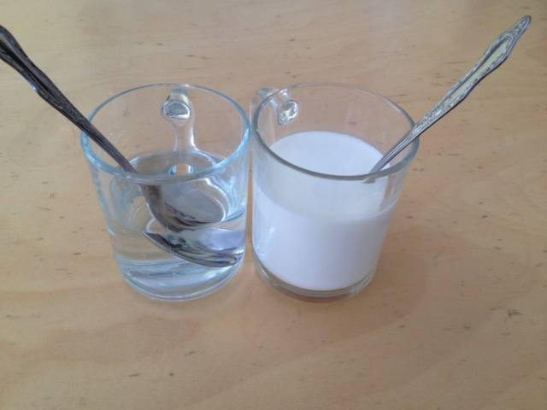
Вода прозрачная.
Задача: выявить свойство воды –прозрачность
Опустить в стакан с водой и молоком палочку. В воде палочка видна . А в молоке её не видно.
Вывод: вода не имеет цвета, она бесцветная, прозрачная, через неё видны предметы.

Slide 6
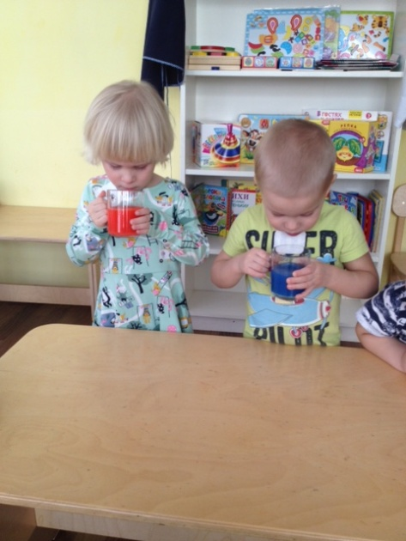
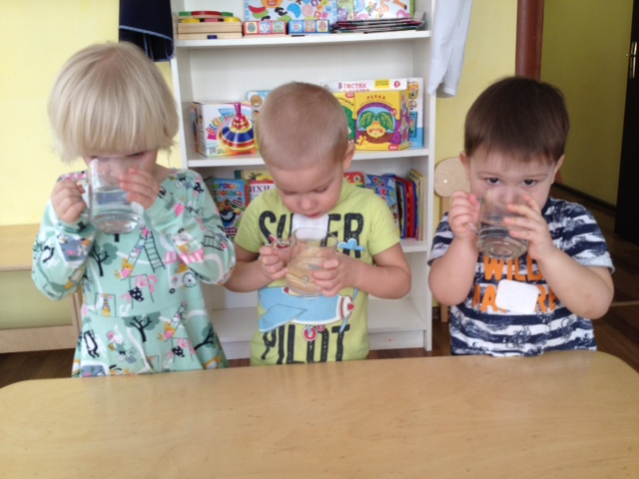
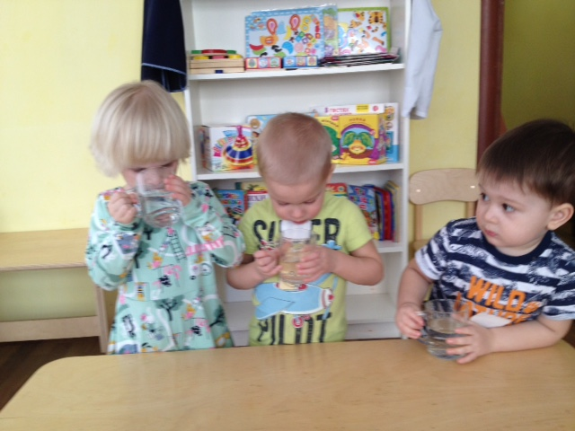
Вода не имеет запаха.
Задача: Выявить, что вода не имеет запаха.
Понюхать воду, пахнет ли вода чем-нибудь?
Вывод: вода ничем не пахнет, у неё нет
запаха

Slide 7
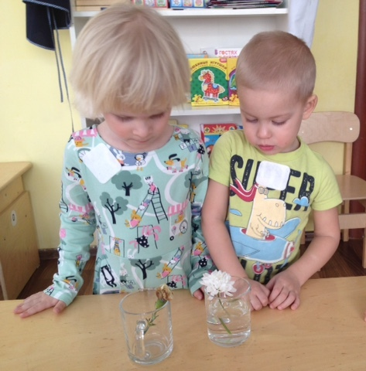
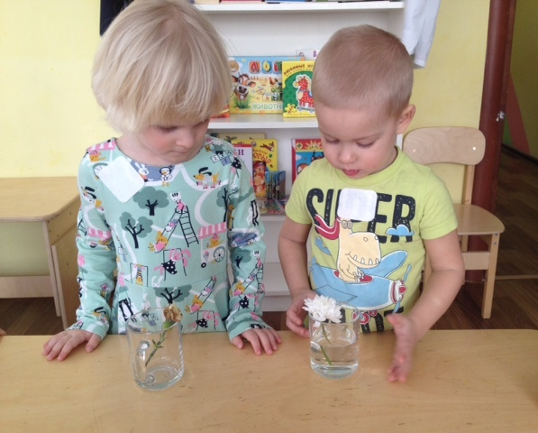
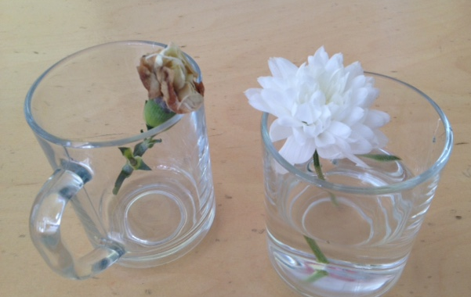
Животворные свойства воды
Задачи: знать кому и зачем нежна вода (растениям, птицам, животным, человеку –всему живому). Показать основное свойство воды –давать жизнь живому.
Поставить один цветок в сосуд с водой, а другой в стакан –без воды.
Вывод: цветок без воды завял, без воды
все живое гибнет.

Slide 8
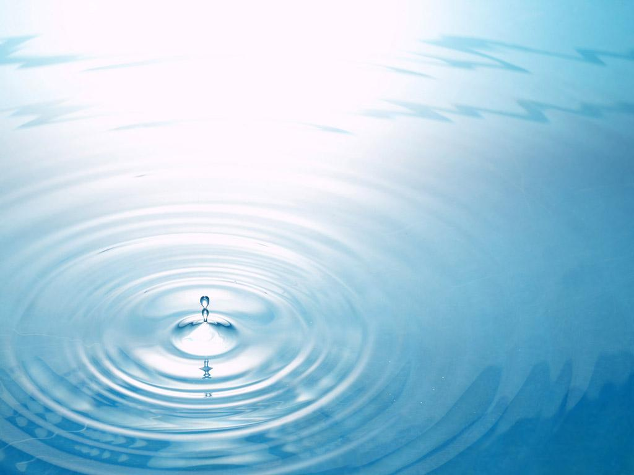
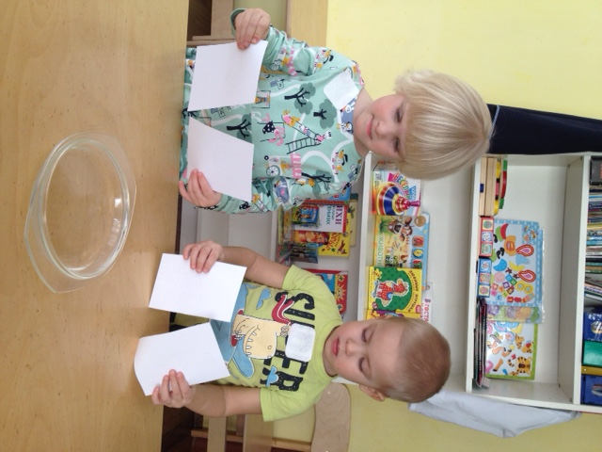
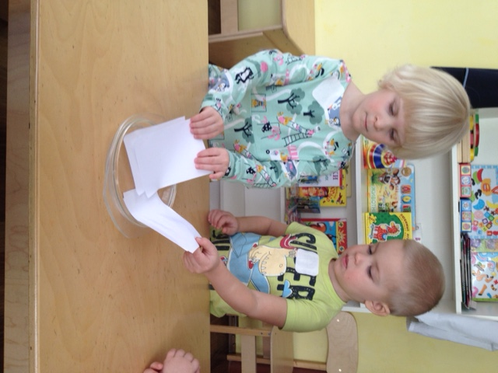
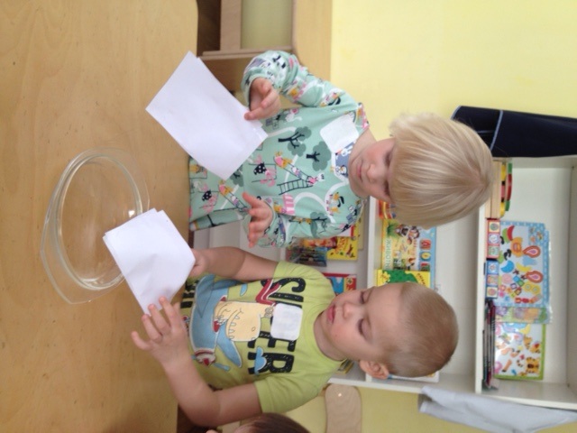
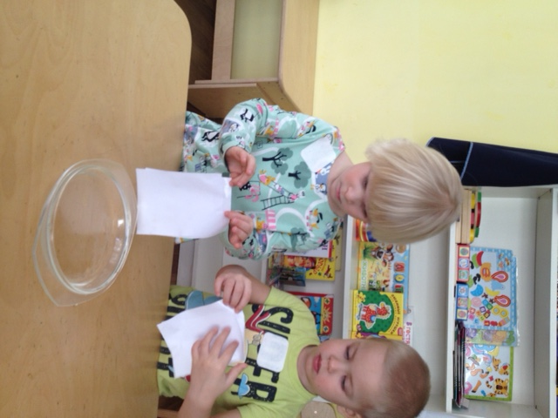
Вода может склеиваться.
Задачи: познакомить детей со склеивающими свойствами воды.
Берем два листа бумаги, соединяем их и пробуем их разъединить (хорошо разъединяются). Опускаем в воду листы бумаги, пробуем их разъединить –не получается.
Вывод: вода обладает склеивающими свойствами.

Slide 9
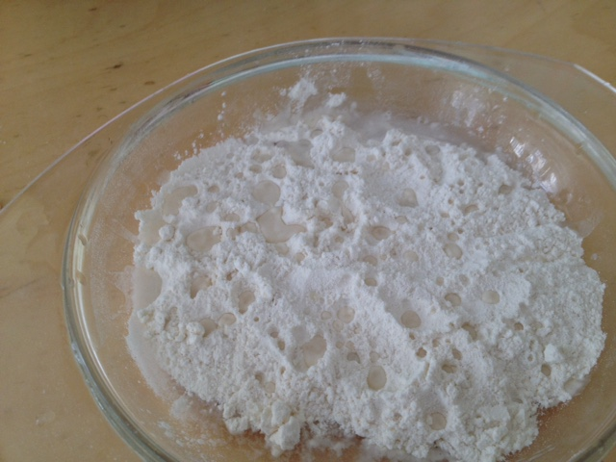
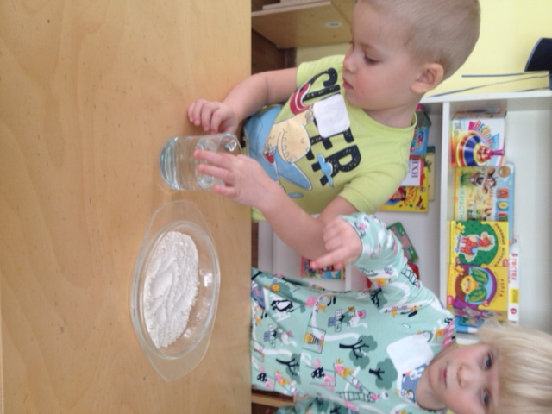
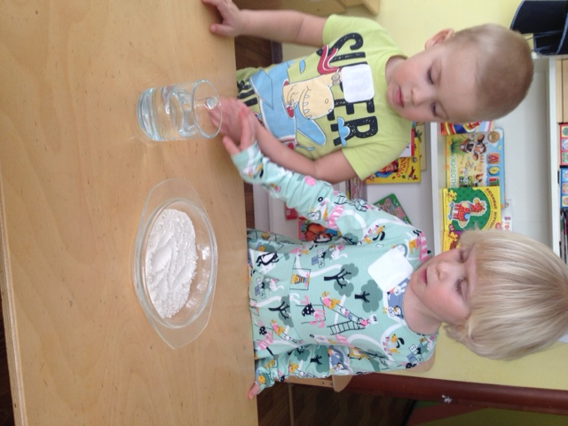
Капельки воды в муке.
Задача: познакомить детей с методом образования облаков на примере муки.
Насыпать в тарелку муку и брызнуть на неё водой –образуются шарики, покрытые мукой.
Вывод: мелкие капли воды собирают вокруг себя пылинки, образуя большую каплю, так образуются облака.

Slide 10
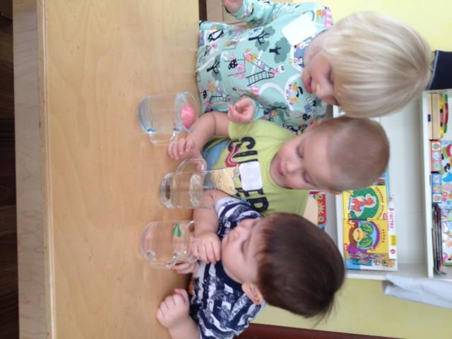
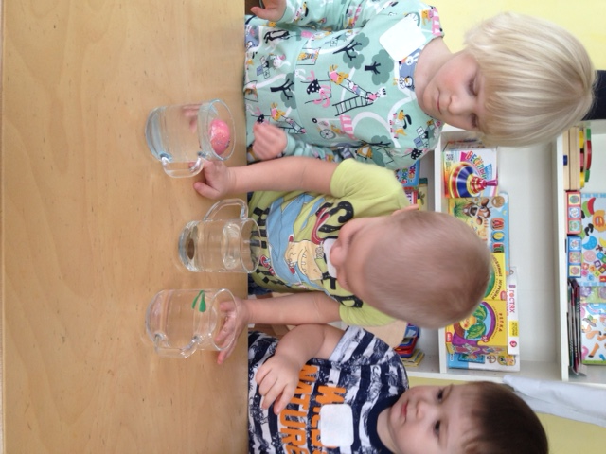
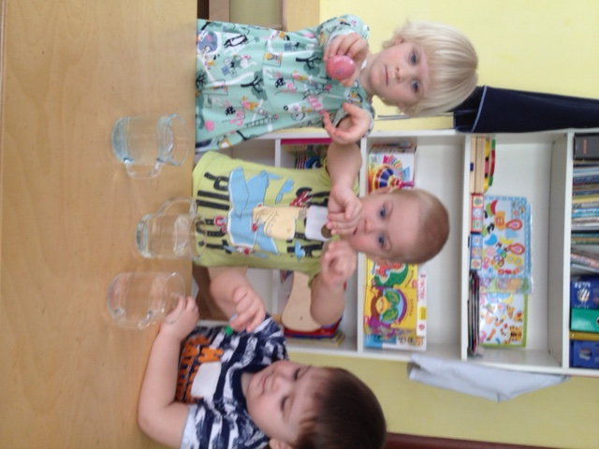
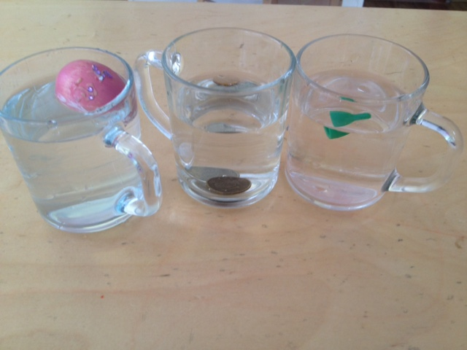
Тонет –не тонет.
Задача: дать детям представление о плавучести предметов, о том, что плавучесть зависит не от размера предметов, а от того из какого материала сделан предмет и от его тяжести.
В стакан с водой опускаем различные по весу и
материалу предметы (деревянное яйцо,
металлические монеты, пластмассовую фишку).
Вывод: предметы из дерева и пластмассы в
воде не тонут, а монеты тонут.

Slide 11
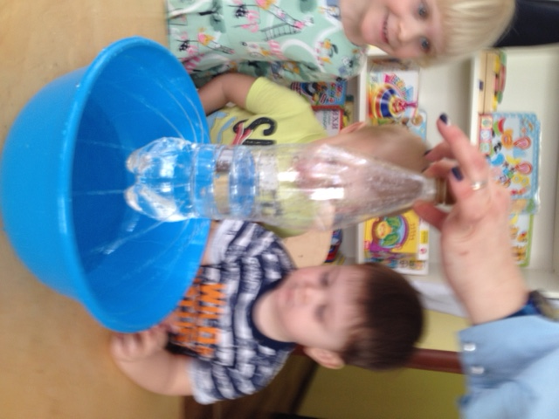
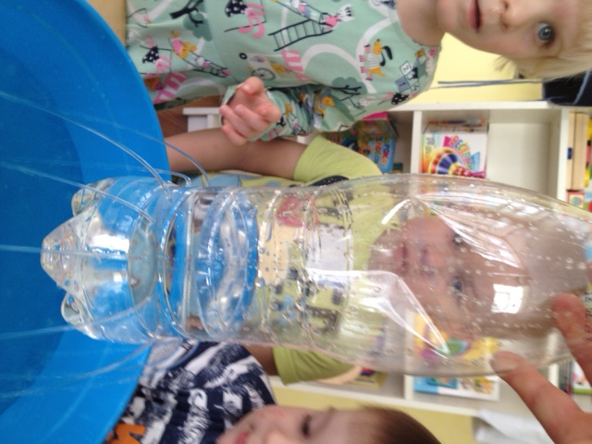
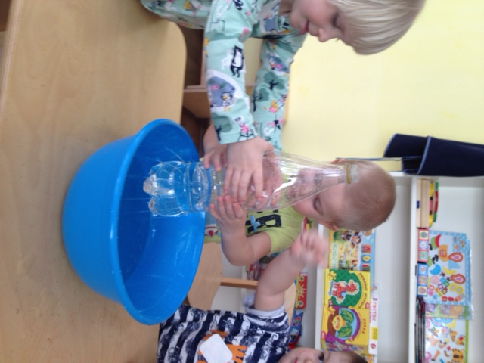
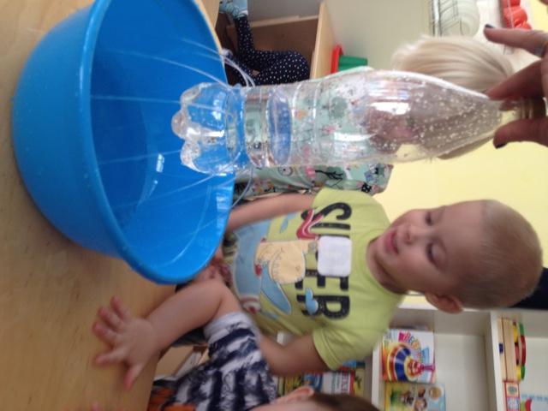
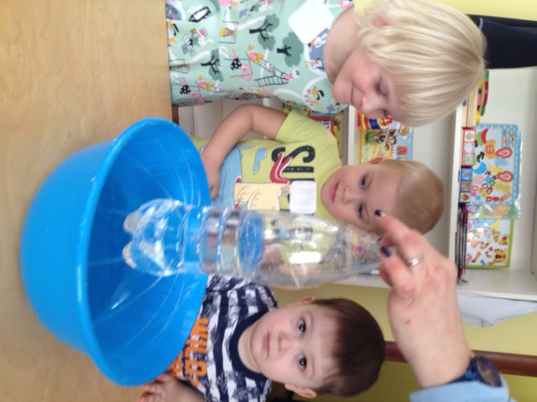
Фонтанчик
Задача: объяснить принцип работы фонтана.
Проделать в пустой бутылке дырки и налить воду,
из дырочек польется вода, получится фонтан.
Вывод: вода находит дырочки и вытекает из них.

Slide 12
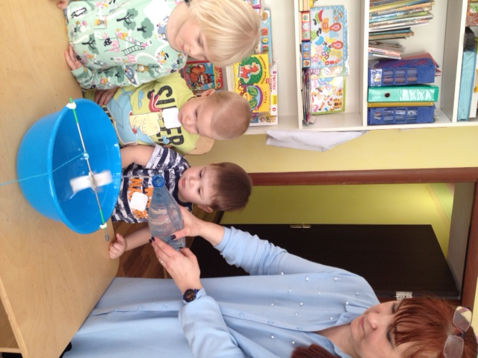
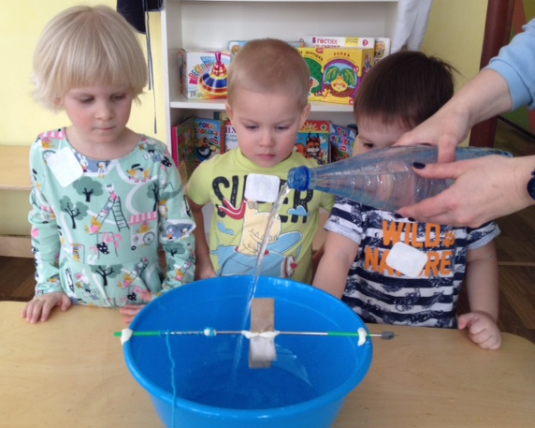
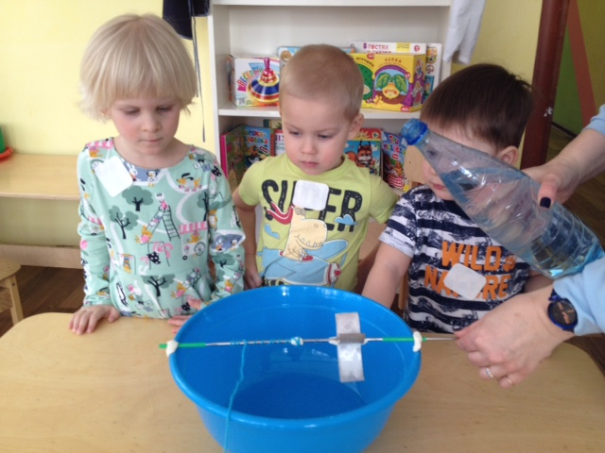
Водяное колесо
Задача: показать детям принцип работы водяного колеса.
Укрепить на края таза разрезанную соломинку, так,
чтобы в неё можно было свободно просунуть вязальную
спицу. Вырезать из картона лопасти и пластилином
прикрепить к спице, небольшим кусочком пластилина
укрепить на спице шерстяную нить. Направить струю
воды так, чтобы она потихоньку лилась на лопасти.
Нитка будет наматываться на спицу.
Вывод: струя воды приводит в движение лопасти и нитка наматывается на спицу

Slide 13
Спасибо за внимание!

